Slide 1
Тарас бульба
Історико-героїчна народна музична драма .

Slide 2
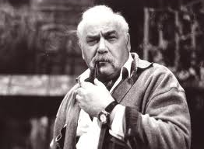
В українській дожовтневій музиці опері «Тарас Бульба» М. Лисенка належить особливе місце.
Цей твір є найбільшим здобутком музично-театрального мистецтва того часу.
В ньому втілено важливі суспільно-патріотичні ідеї, порушено ряд морально-етичних питань.
Композитор створив яскраві художні образи: героїчні, трагедійні, ліричні.

Slide 3
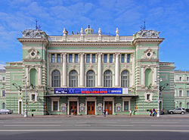
Опера писалась тривалий час. Робота над клавіром продовжувалась десять років (1880—1890). Згодом композитор почав працювати над партитурою.
На початку XX ст. велися переговори з Петербузьким Марийським театром про постановку опери на сцені. Крім того, Лисенко активно готував клавір для видання. Але за життя митця «Тарас Бульба» так і не побачив світла рампи.
Прем'єра опери відбулася вже за радянського часу, в середині 20-х років

Slide 4
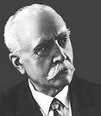
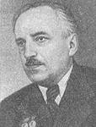
Перші постановки не мали значного успіху, що врешті спонукало поета М. Рильського, а також композиторів Л. Ревуцького та Б. Лятошинського переробити як літературну основу опери так і музику. Прем’єра «Тараса Бульби» в новій редакції відбулась в 1937 році й пройшла із значним успіхом. Проте в ряді моментів редактори надто далеко відійшли від оригіналу опери, що стало причиною появи третьої редакції опери, завершеної на початку 50-х років

Slide 5
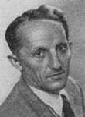
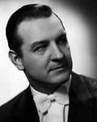
Прем’єра «Тараса Бульби» у третій редакції відбулася навесні 1955 року (диригент О. Климов, режисер В. Скляренко, художник А. Петрицький) — в цій редакції оперу було записано на грамплатівки, видано друком клавір.

Slide 6
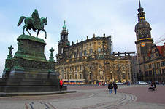
Сьогодні опера займає чільне місце у репертуарі українських театрів, Київський оперний театр також виїздив з оперою на гастролі у Вісбаден (1982), Дрезден (1987), Загреб (1987). В постановках співали Марія Литвиненко-Вольгемут, 3оя Гайдай, Єлизавета Чавдар, Андрій Кікоть, Дмитро Гнатюк, Анатолій Мокренко, Василь Третяк. Оперою диригували провідні диригенти — Стефан Турчак та Володимир Кожухар

Slide 7
виконавці:

